Slide 1
自监督预训练对模型效果的提高
电信中英1901 赵天语

Slide 2
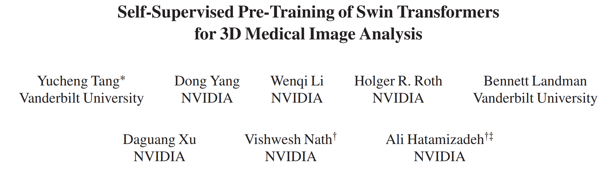
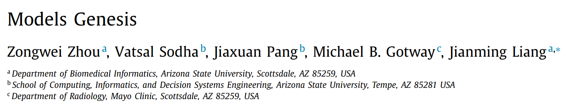
Paper
Swin UNETR:
CVPR 2021
Models Gen.:
MIA 2021

Slide 3
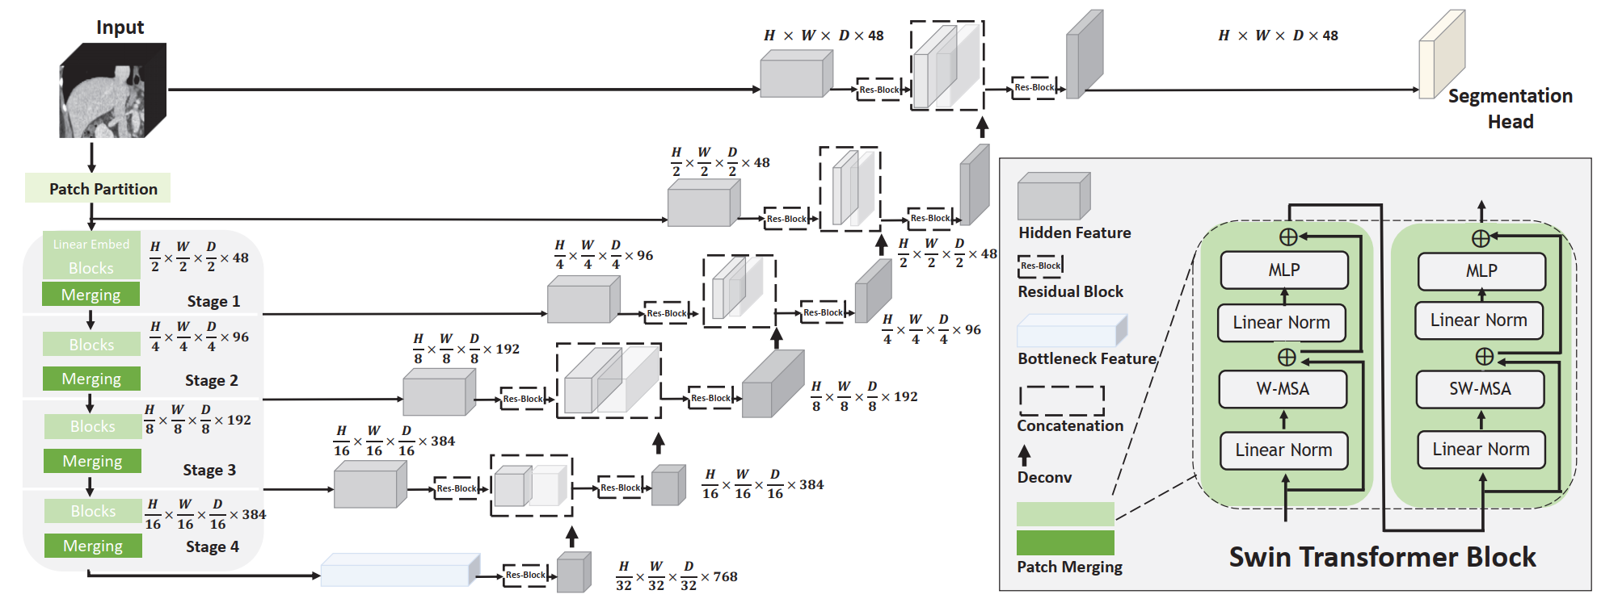
Swin UNETR
论文背景：
Swin-ViT 性能优越，在自然图像表现良好
医学影像在成像模式上与自然图像存在很大的领域差距，无法直接迁移
医学影像中监督性预训练是有效性的，但是获取标注数据集成本很大
据此提出 Swin UNEt Transformers ：
通过自监督用代理任务做预训练，让编码器学习解剖学的特征表示
可用于各种医学图像分析的下游任务
在 MSD 和 BTCV 两个公共基准数据集上进行微调，并都达到了最先进的水平

Slide 4
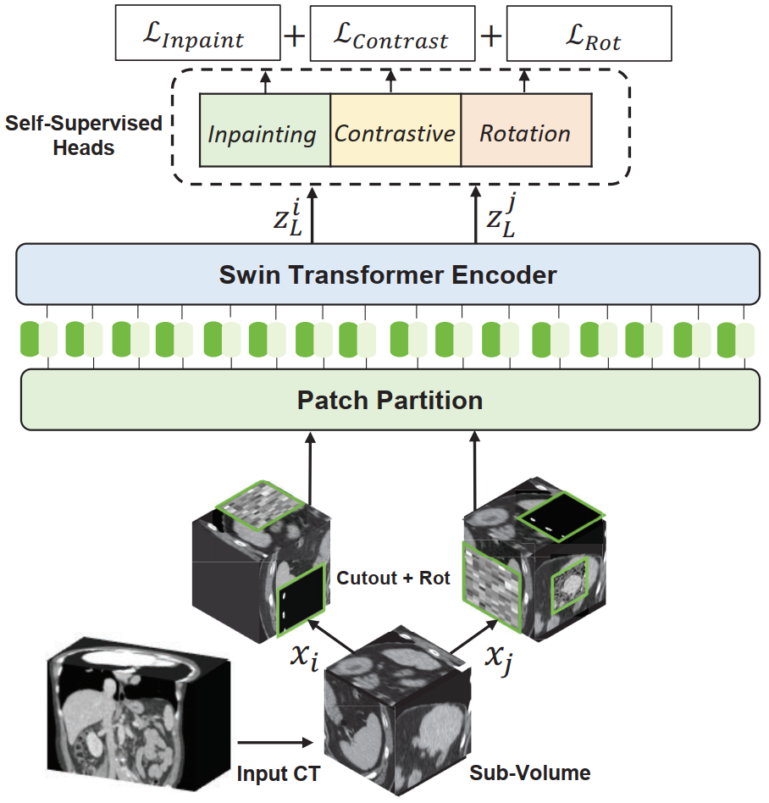
Swin UNETR —— 预训练
图像遮挡重建：（输出图像，分割任务）
使用 cutout 遮挡固定大小的正方形区域，采用全 0 填充
使用重建头（reconstruction head）进行图像重建
图像旋转：（输出角度类别，分类任务）
将绕 z 轴旋转的图像输入，旋转角度固定为 0°、90、180°、270° 四类
通过多层感知分类头（MLP classification head）进行旋转角度分类
对比学习：（输出表征向量）
对一批增强的子卷，用线性层获得的一个潜在的表征向量
正样本：相同子卷不同增强类型的图像
负样本：不同子卷的图像
网络收敛：最小化同一子卷样本的距离，最大化不同子卷样本的距离
加强同类的紧凑性和类间的可分离性

Slide 5
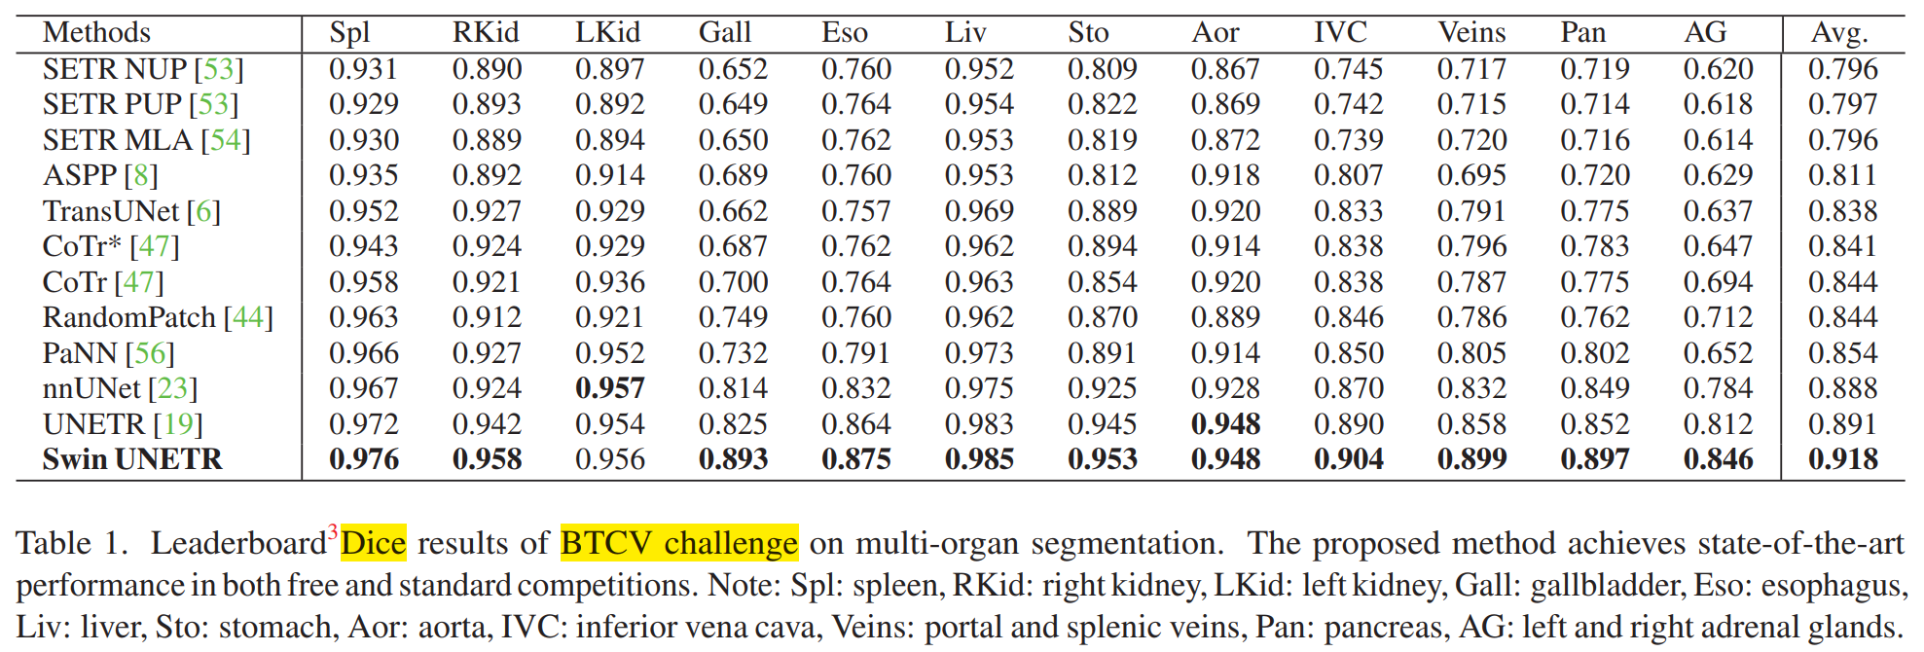
Swin UNETR —— 模型性能评估（BTCV）
HNSCC（头颈 CT）
LUNA 2016（胸部CT）
TCIA CT Colonography Trial（结肠 CT）
TCIA Covid 19（胸部 CT）
TCIA LIDC（胸部 CT）
数据集使用：
预训练：5 个公开的 CT 数据集，5050 个病例
微调和评估：BTCV（腹部 CT）、MSD（CT）
评估标准：
DSC – 评估分割内部填充的相似度
NSD & HD95 – 评估分割边界的相似度
尺寸较小的器官的改进尤其明显：脾脏和门静脉 3.6%↑，胰腺 1.6%↑，肾上腺 3.8%↑

Slide 6
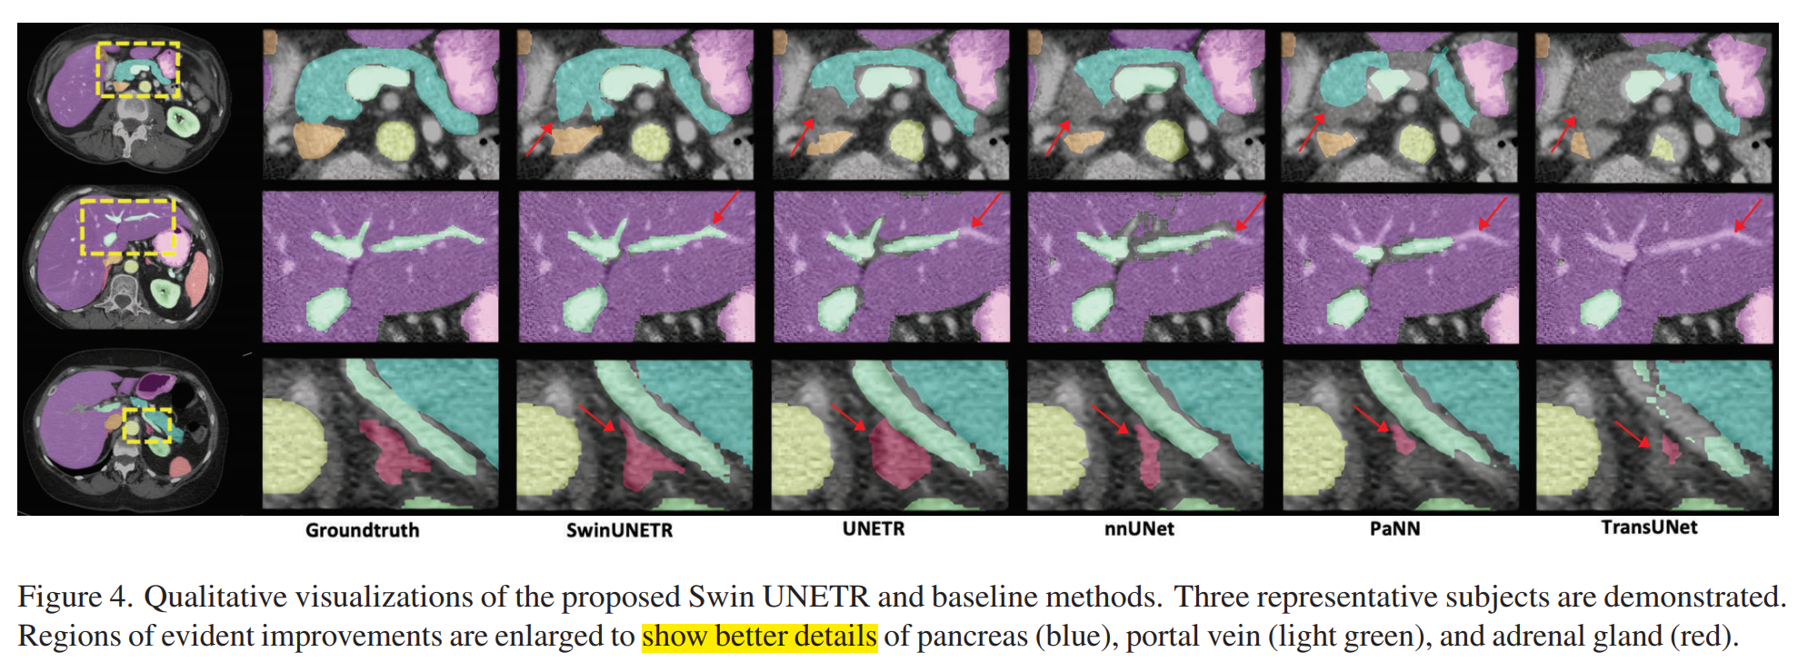
Swin UNETR —— 模型性能评估（BTCV）
本法分割得到胰腺的尾部（第一行）和门静脉的分支（第二行），而其他方法对此都没有分段
本方法在肾上腺的分割上也有明显的改进（第三行）

Slide 7
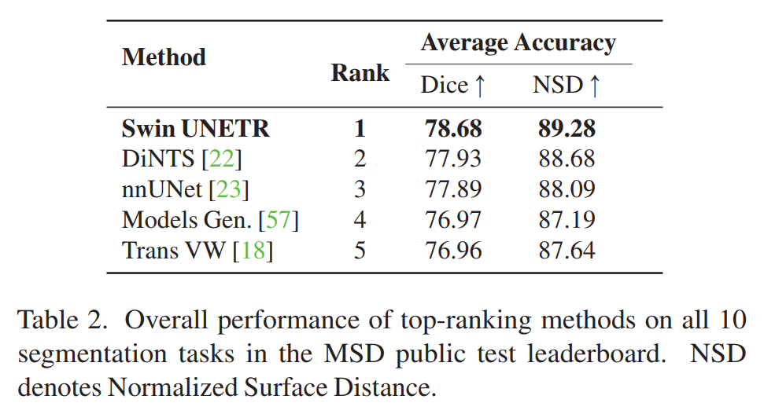
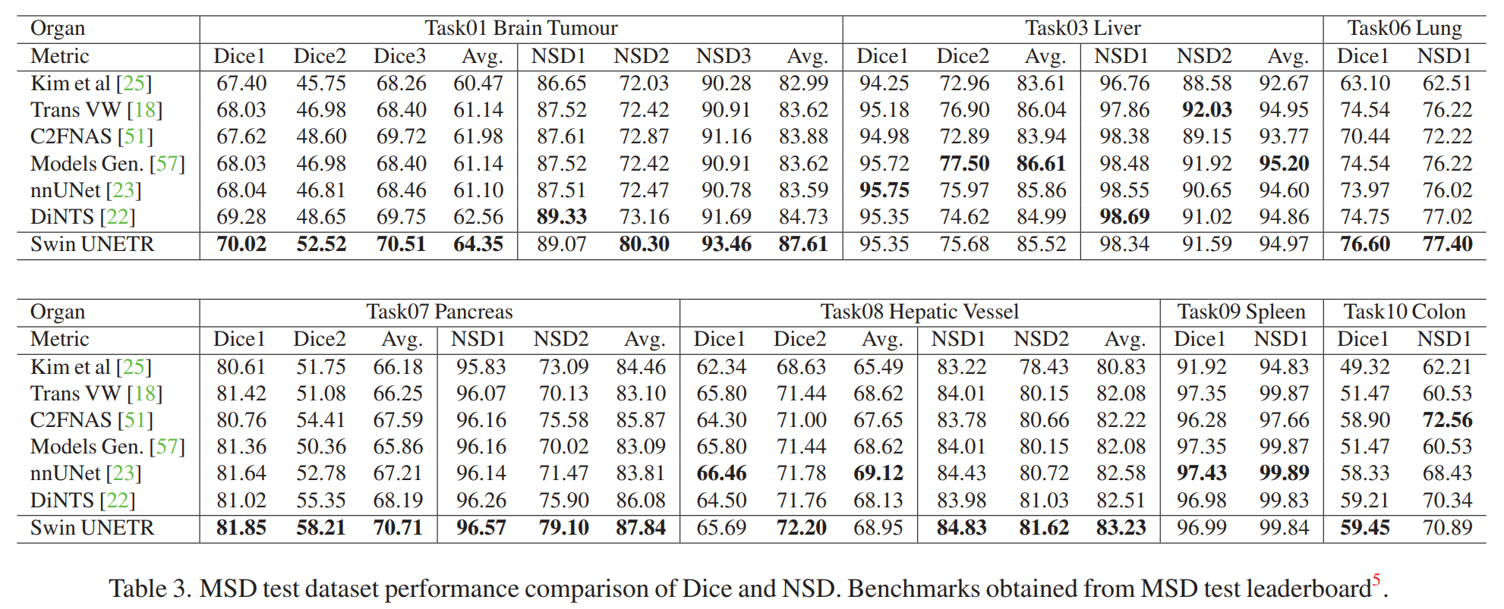
Swin UNETR —— 模型性能评估（MSD）
十个任务中的平均Dice为 78.68% ，总体表现在 MSD 排行榜上居于榜首
由于 CT 和 MRI 图像之间的领域差距，MRI 任务（脑肿瘤、心脏、海马体、前列腺）的实验从头开始训练

Slide 8
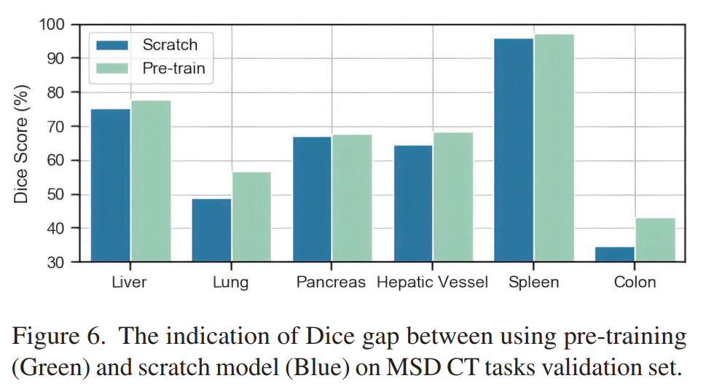
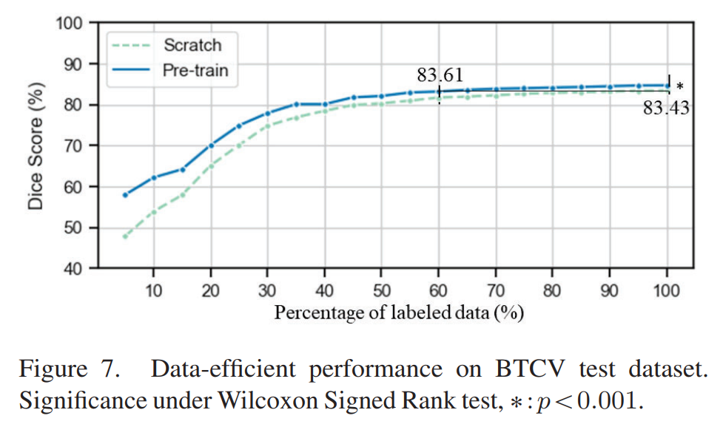
Swin UNETR —— 消融实验
实验2：探究预训练降低人工标注比例的可能
实验1：证明预训练的效果
与从头开始训练相比：
10% 标记数据 - 预训练 10% 改进
100% 标记数据 - 预训练 1.3% 改进
60% 标注 + 预训练 = 100% 标注（DSC = 83.13）
结论： 在 BTCV 任务中，本法可以减少至少 40% 的标注工作
在 MSD 的 CT 图像上对比
经过预训练后，效果均有提升
最大提升在 Task10-结肠（43.38% > 34.83%）

Slide 9
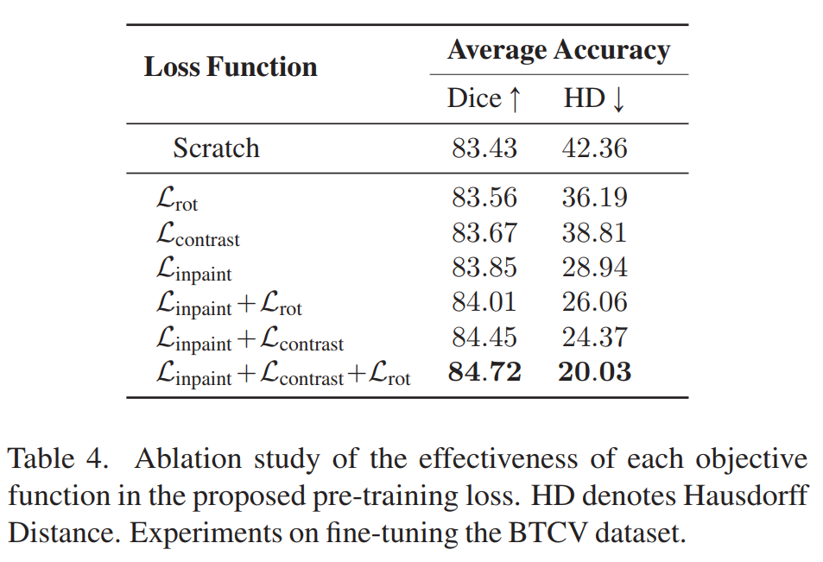
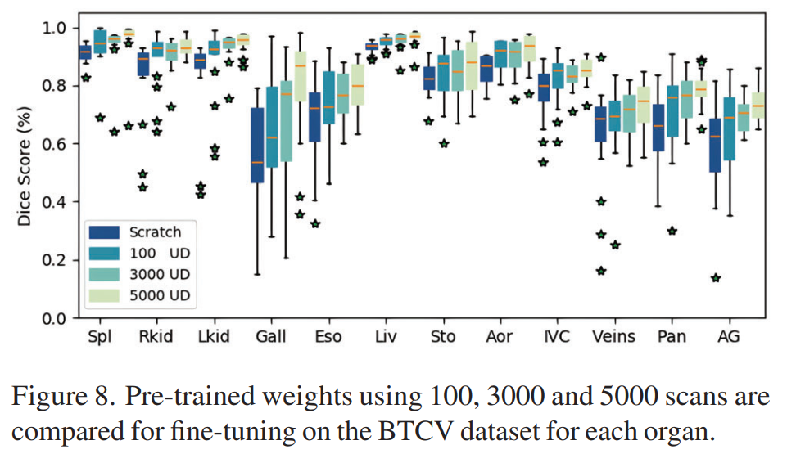
Swin UNETR —— 消融实验
实验4：证明三种自监督方法的有效性
实验3：探索预训练数据量的影响
对比三种自监督方法（单独使用和组合使用）在 BTCV 上的效果
结论：
图像遮挡重建贡献最多
组合使用自监督方法会进一步提升性能
三种方法组合使用效果最佳
对比使用0、100、3000、5000个样本量数据集进行预训练的效果，在 BTCV 上检验
结论：随着预训练使用的未标记数据规模的增加，本模型获益增加

Slide 10
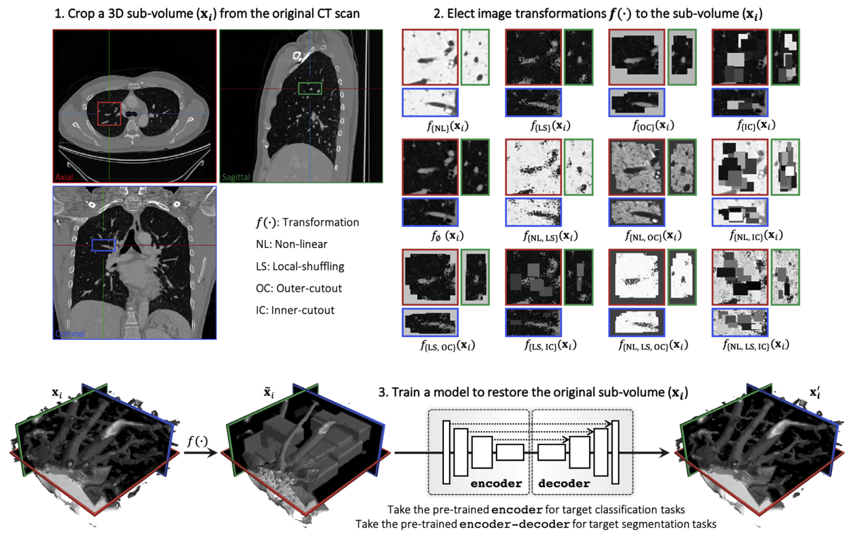
Models Genesis
论文背景：
与 Swin UNETR 提出背景类似，Models Genesis 旨在将迁移学习通过通用自学模型（自监督）运用在医学影像领域，训练一套编码器-解码器适配多种下游任务
一个重要观察：
医学图像中复杂而重复的解剖结构可以作为强大而自由的监督信号，让深度模型通过自监督自动学习常见的解剖学表征
自监督：
通过从转换后的图像中恢复原始图像学习通用的图像表示，即从图像修复学习

Slide 11
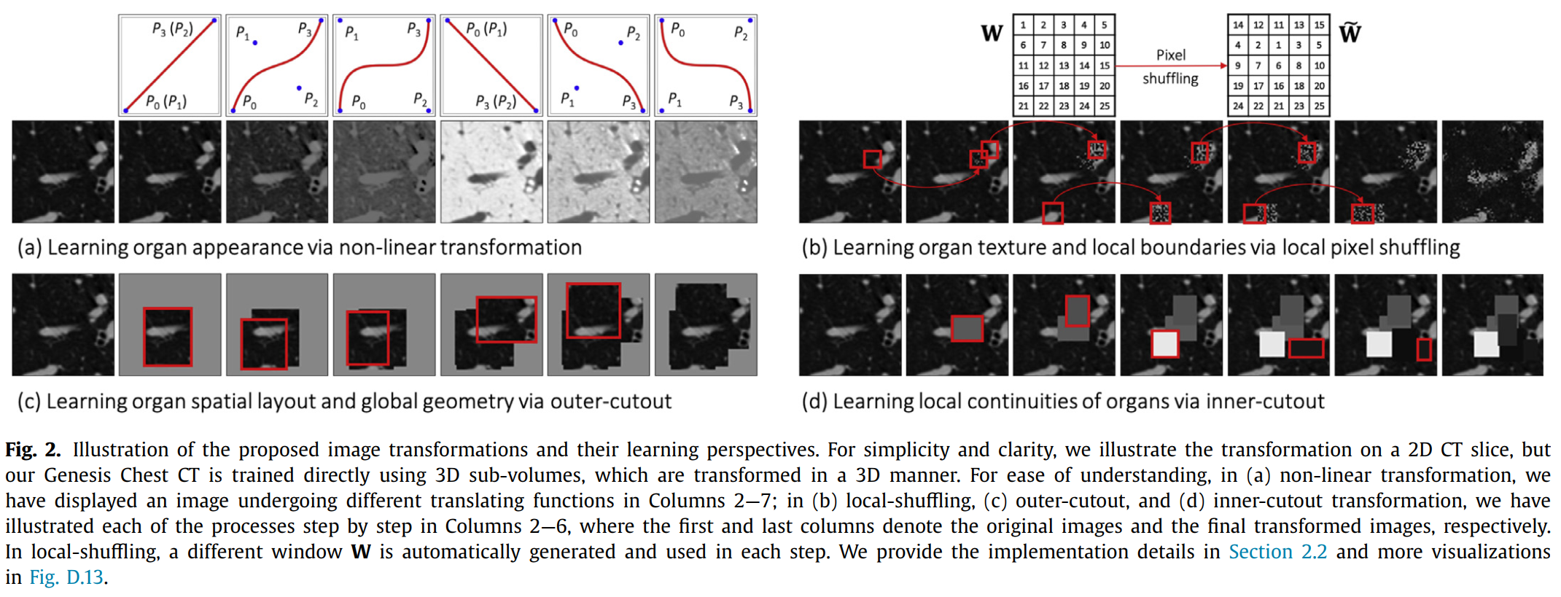
Models Genesis —— 自监督方法
非线性变换——解剖结构的表征
局部打乱——局部边界和纹理特征
外部 cutout——器官的全局几何结构和空间布局
内部 cutout——器官的局部连续性
模型特点：
无需人工标注
多角度鲁棒性学习：兼收并蓄学习外观、纹理、布局等，后续实验中证明了单幅图像使用一个以上的变换很重要
适应多种训练方案：将所有训练方案统一为图像修复任务（分割任务）
多样化的应用：在不同的疾病、不同的器官部位、不同的成像模式中通用

Slide 12
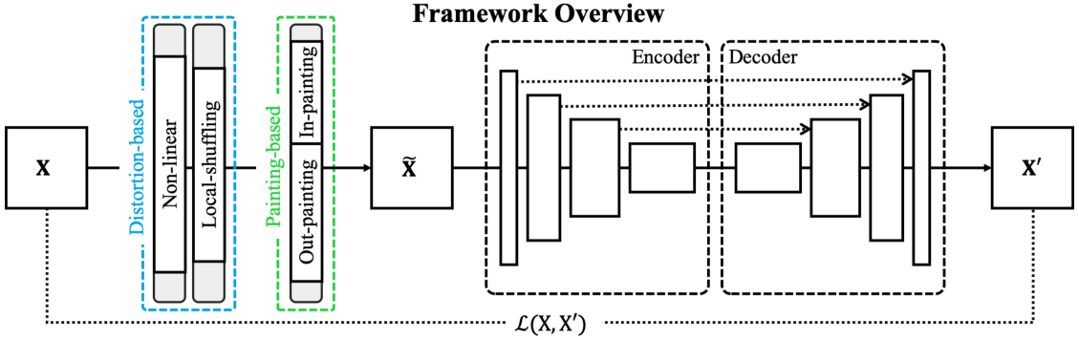
Models Genesis —— 训练与评估
预训练：
在 LUNA 2016（623 胸部 CT）上自监督训练
使用 MSE 作为图像修复的损失函数
模型输入包含转换后的子卷和原始子卷，两点好处：
迫使模型区分原始图像和转换后的图像
减小代理任务和目标任务输入图像之间的的语义差异
在五个不同的医学应用中检验模型：
名称 | 任务 | 影像 | 类型 | 指标
NCC | 减少肺结节假阳性 | 肺部 CT（LUNA 2016） | 分类任务 | AUC
NCS | 肺结节分割 | 肺部 CT | 分割任务 | IoU & DSC
ECC | 减少肺栓塞假阳性 | 肺动脉的CT血管造影（CTPA） | 分类任务 | AUC
LCS | 肝脏分割 | 肝脏 CT（LiTS 2017） | 分割任务 | IoU & DSC
BMS | 脑肿瘤分割 | 脑部 MRI（BraTS 2018） | 分割任务 | IoU & DSC

Slide 13
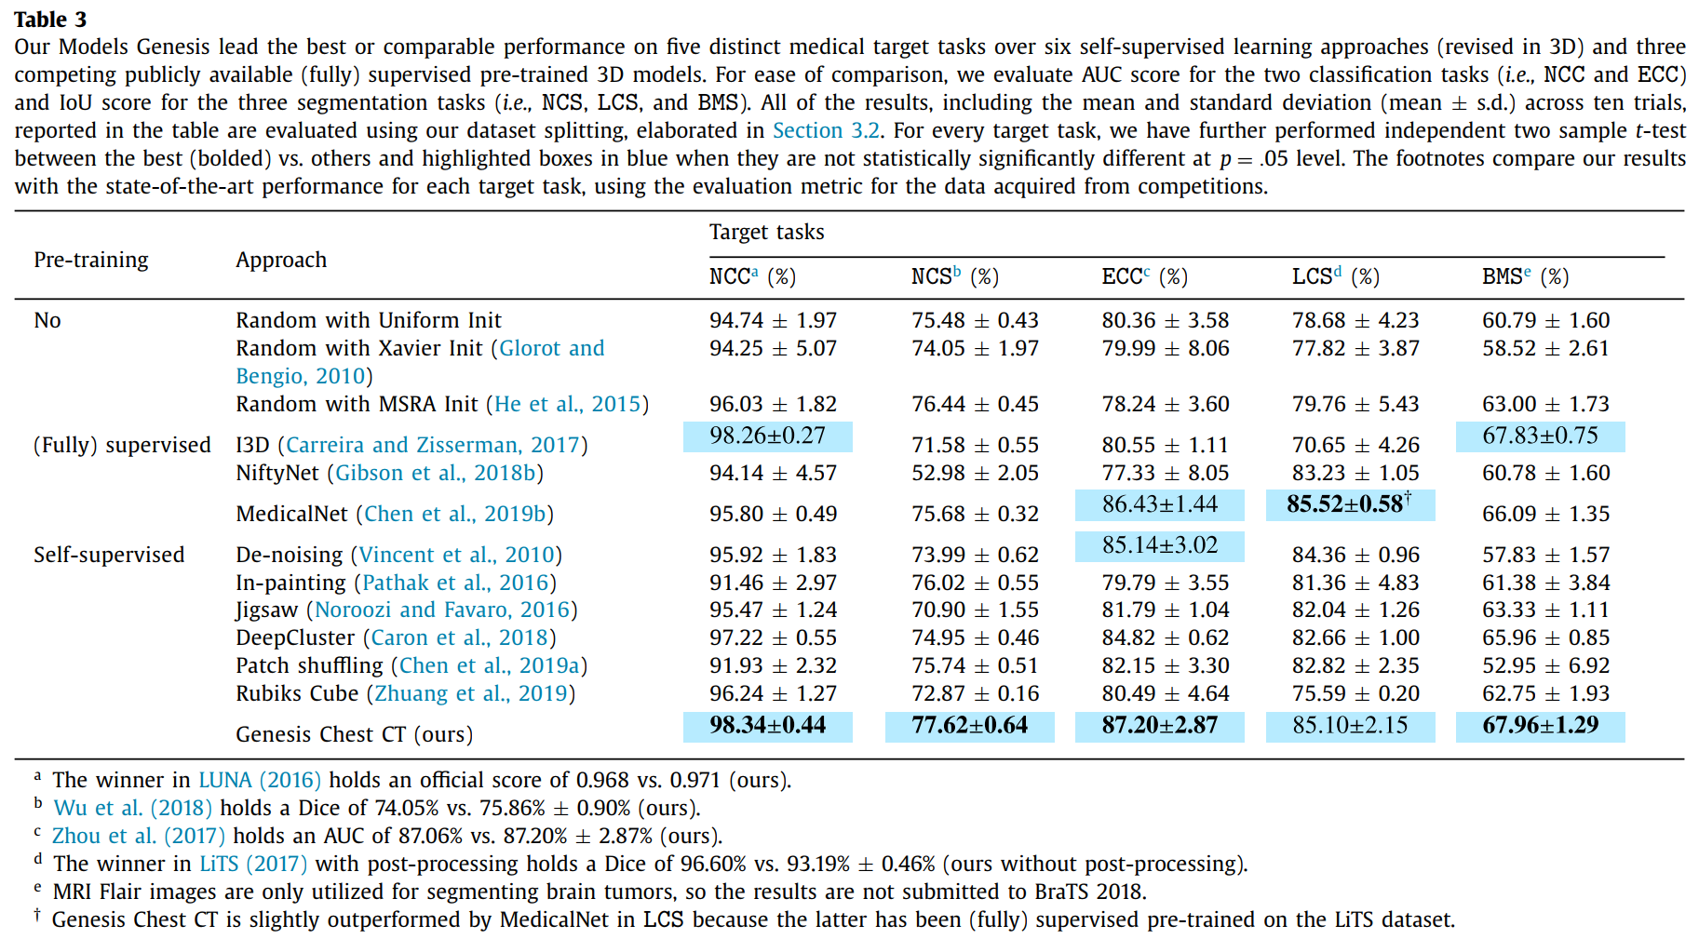
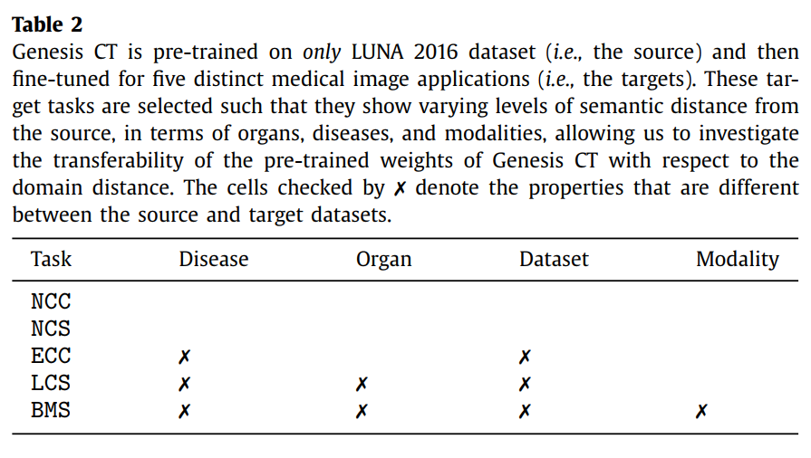
Models Genesis —— 消融实验
表中的开源模型不重新训练代理任务，而只尽力调整超参数，本文假定这些开源模型都达到了最佳设置

Slide 14
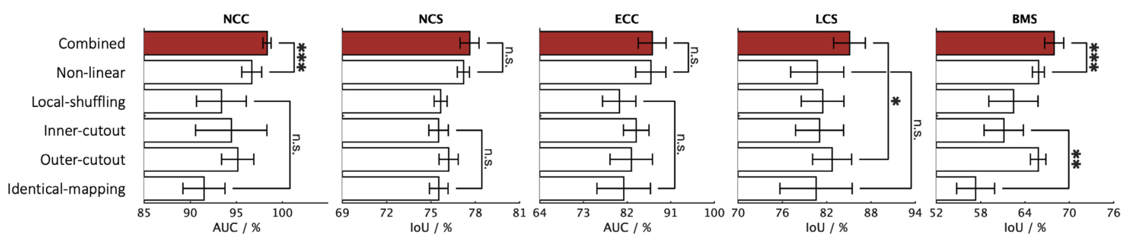
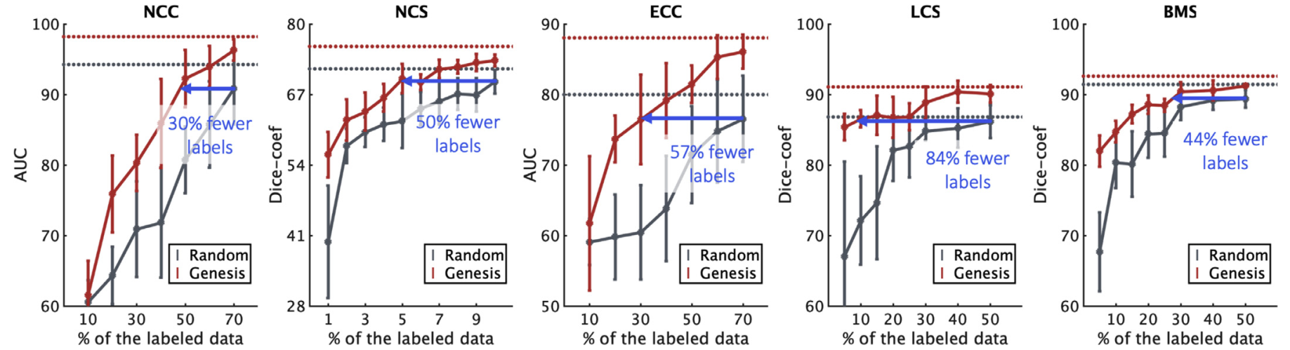
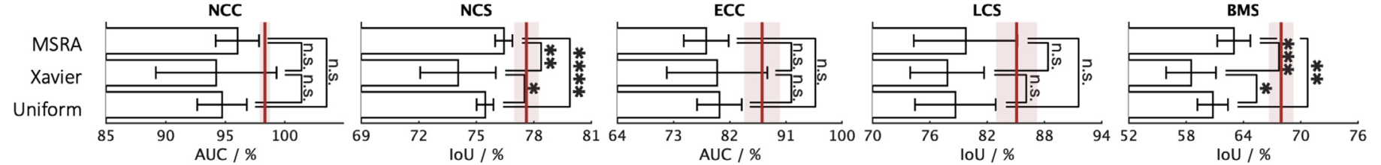
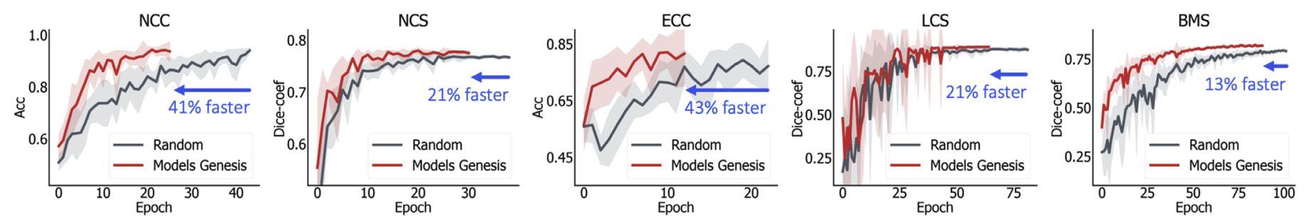
实验1：
证明组合自监督优于单一方法
实验2：
证明预训练可以减少对标注数据的需求
实验3：
证明预训练优于随机初始化

